Slide 1


Tribos urbanas e campos alvo
Sessão 4
Objetivo da sessão e indicadores
Ao terminar esta sessão o plantador:
Identificará quais subculturas geralmente se encontram em sua zona de plantação.
Desenvolverá uma estratégia para alcançá-las.
ATIVIDADE

Slide 2

A Missão
Sessão 4
A missão implica o cruzar fronteiras com o fim de anunciar o evangelho.

Slide 3
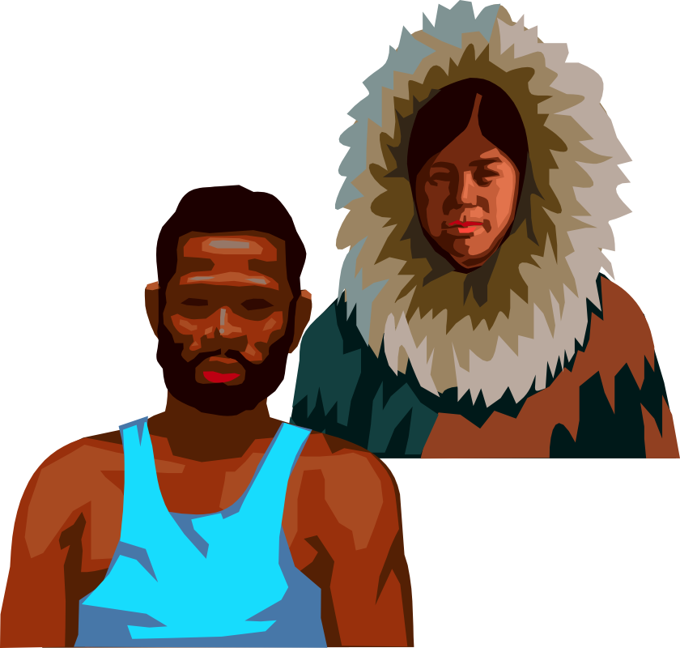
Fronteiras
Sessão 4
CULTURAIS
É todo grupo que se reúne em torno a
interesses comuns.
Procedências migratórias.
SUBCULTURAIS
  São grupos juvenis que mantém códigos similares em vestuário, música, hábitos, lugares de reunião e maneiras de falar e comportar-se. Como:

Slide 4

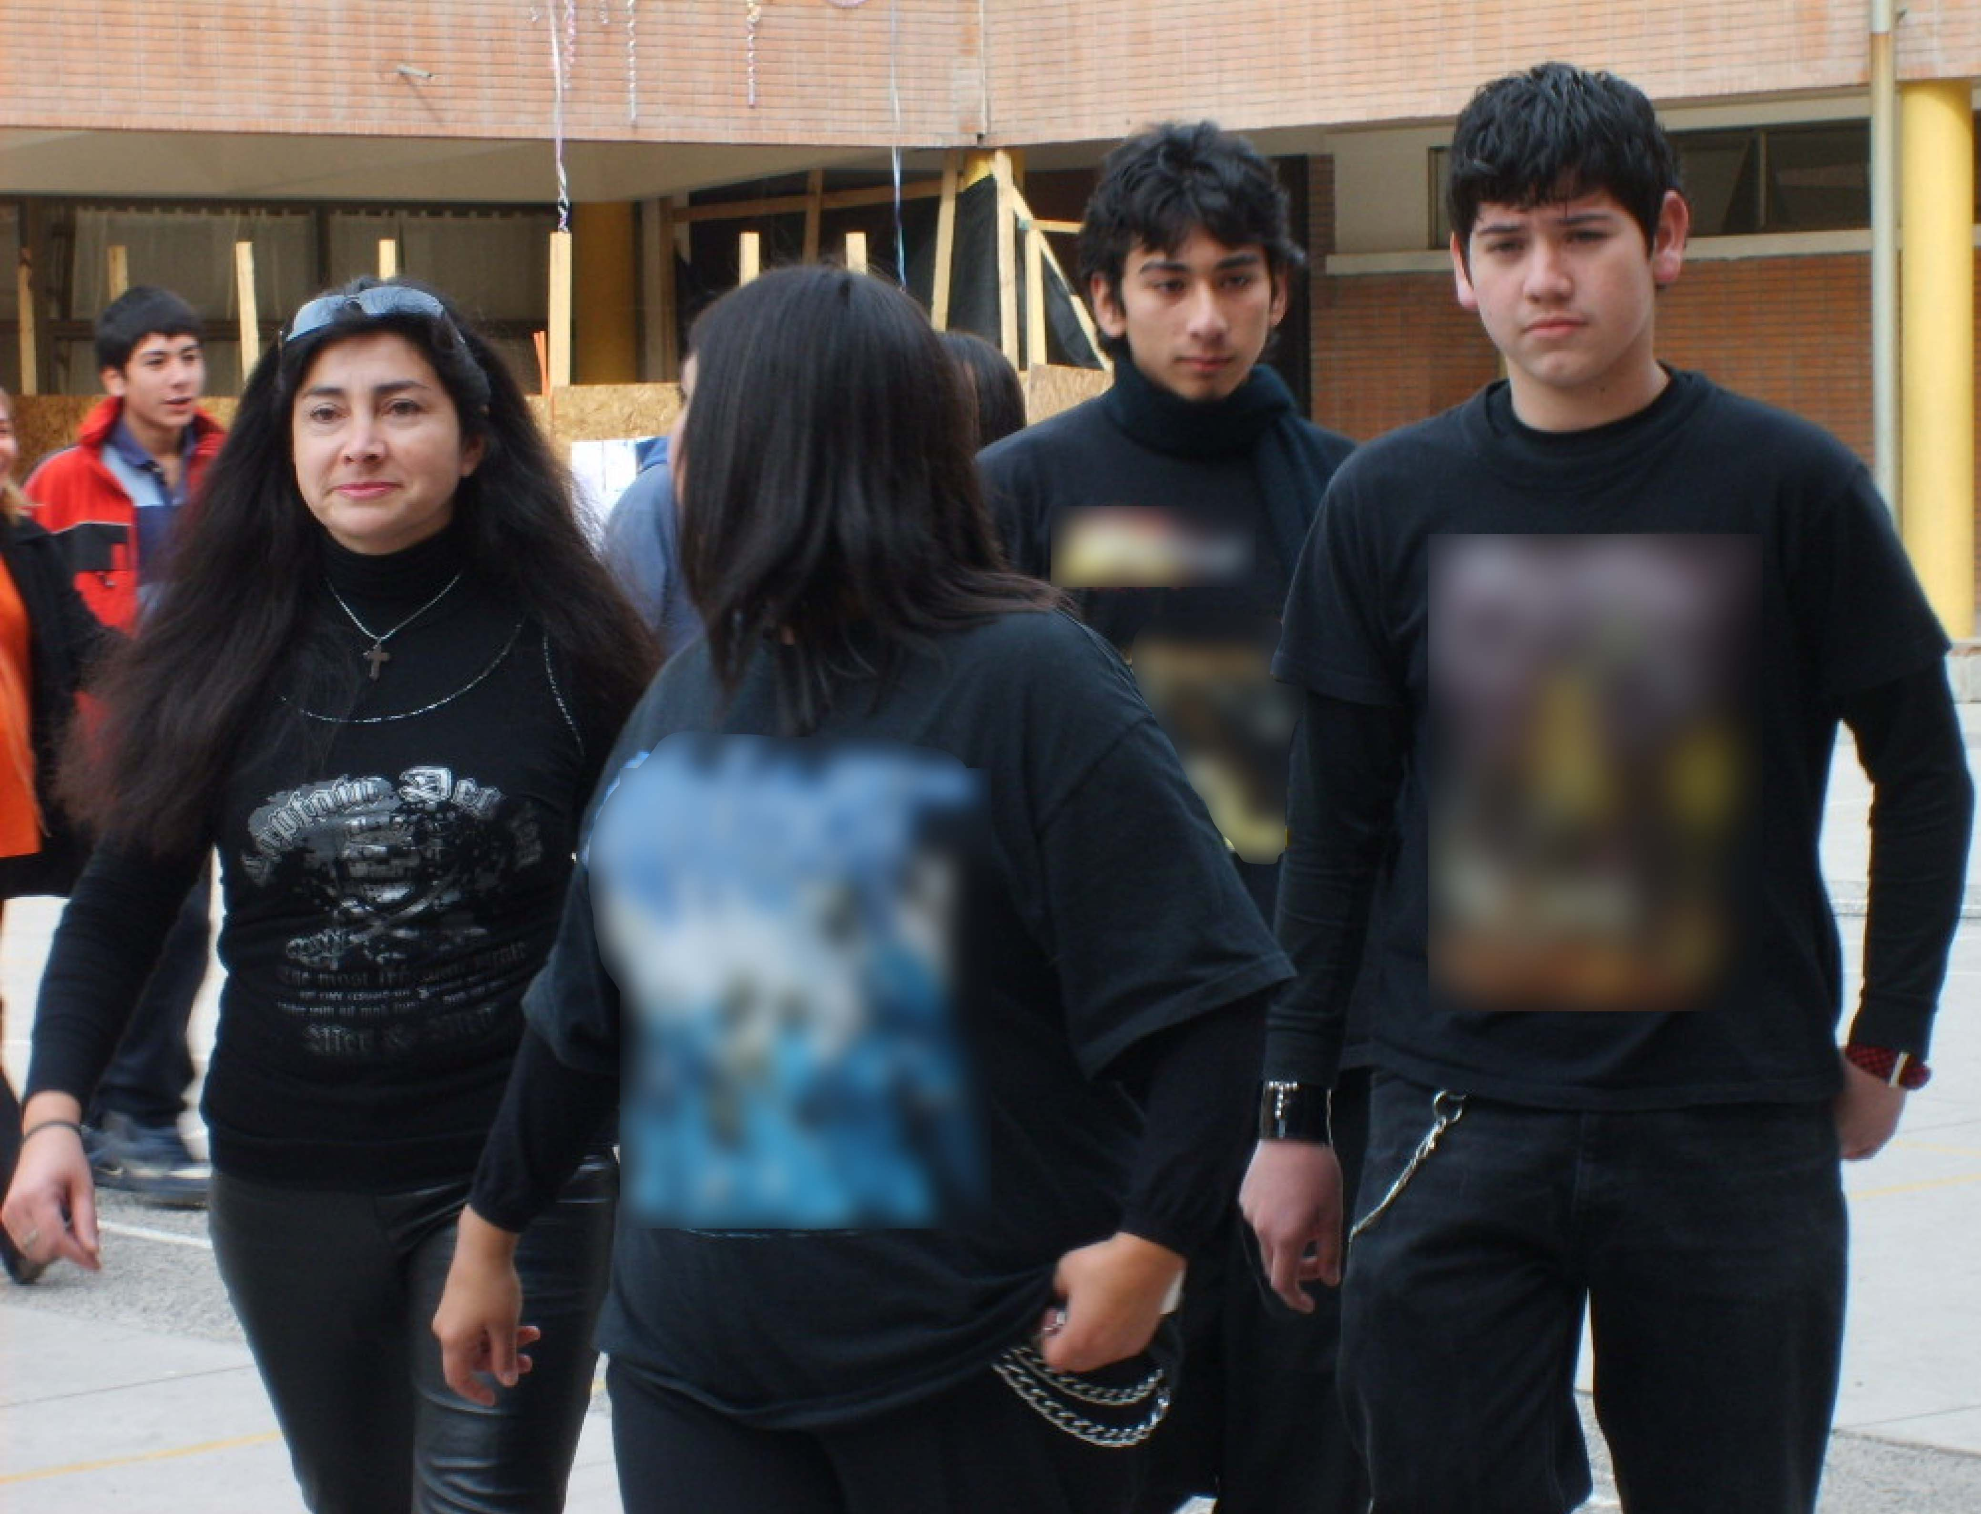
Fronteiras Subculturais
Sessão 4
ROQUEIROS

Slide 5
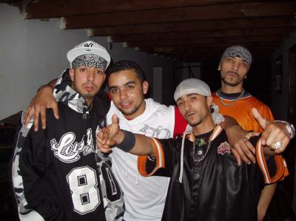
FronteIras Subculturais
Sessão 4
RAPERS

Slide 6
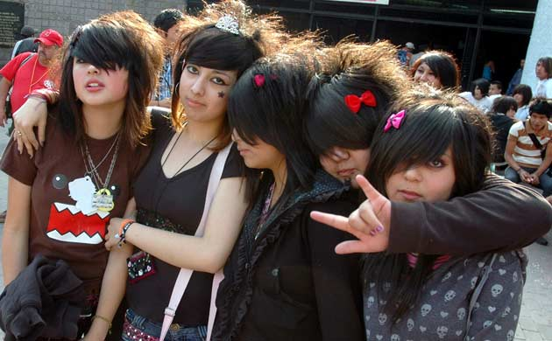
Fronteiras Subculturais
Sessão 4
EMOS

Slide 7
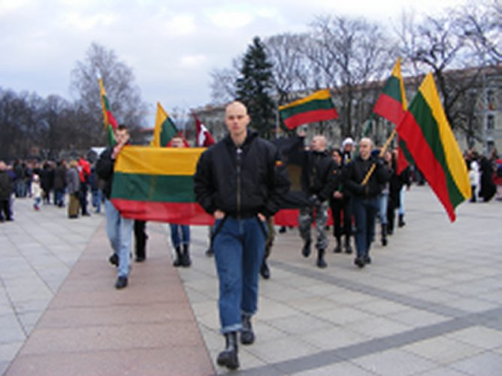
Fronteiras Subculturais
Sessão 4
SKIN HEADS

Slide 8
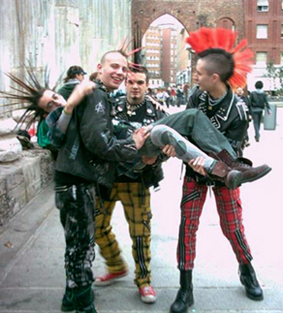
Fronteiras Subculturais
Sessão 4
PUNK’S

Slide 9
Fronteiras
Sessão 4
LINGUÍSTICAS
Todo grupo que se reúne em torno de uma determinada linguagem.
GEOGRÁFICAS
Fronteiras geográficas que separam um grupo social de outro.
INTELECTUAIS
Grupos que se formam de acordo com a procedência ou formação acadêmica (Instituições de formação acadêmica).
Compartilham interesses comuns quanto a discussão de determinadas temáticas

Slide 10

Tempo de Trabalho
Atividade na aula
Práticas de evangelismo. Separem-se em grupos de 2 ou 3 pessoas e compartilhem o testemunho pessoal que você desenvolveu na Sessão 2 (cada pessoa tem um tempo máximo de 3 minutos).
Explicação das atividades para o próximo módulo.

Slide 11

Para o próximo módulo
Preencha e entregue no próximo módulo o Relatório “ABC do plantador” (Pp. 3)
Apresente o evangelho ao número estabelecido pela igreja mãe ou denominação.
Escreva os nomes de cinco pessoas pelas quais você se compromete a orar e são parte de seus novos contatos.
Desenvolva o “Teste de estilos pessoal de evangelismo” e use esta ferramenta para ajudar seus novos líderes.
Faça uma lista das subculturas que se encontram em sua zona de plantação.
Desenvolva uma estratégia para alcançar a estes grupos.

